Slide 1
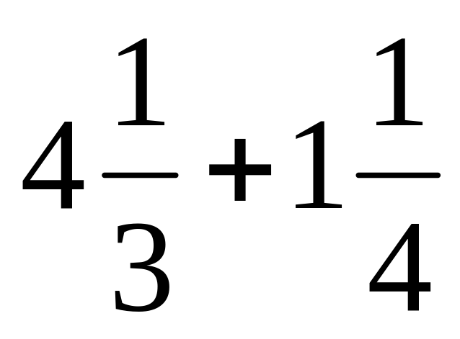
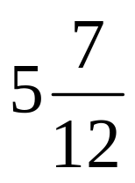
Вычислите:
Правильный ответ:

Slide 2
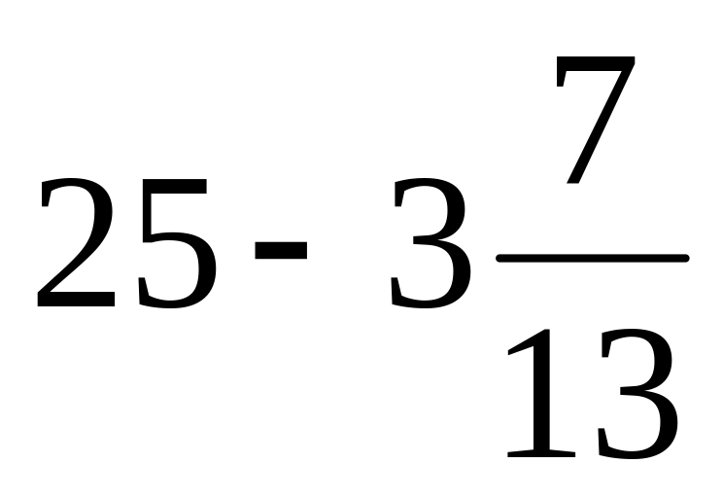
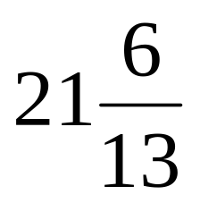
Вычислите:
Правильный ответ:

Slide 3
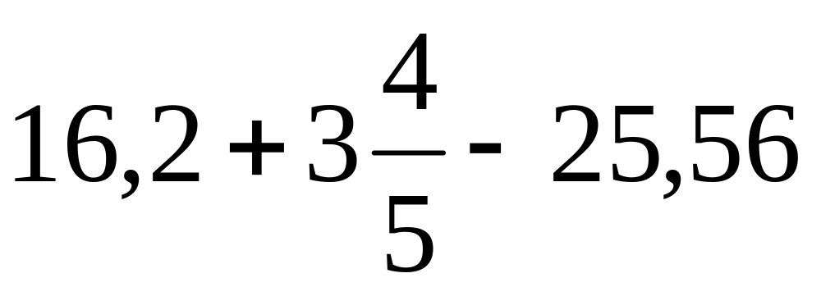
Вычислите:
Правильный ответ:
-5,56

Slide 4
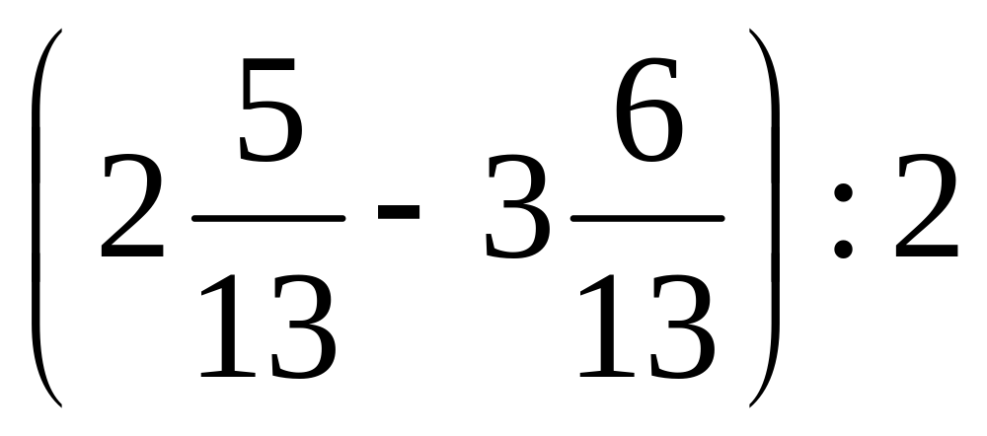
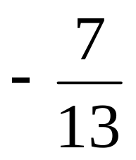
Вычислите:
Правильный ответ:

Slide 5
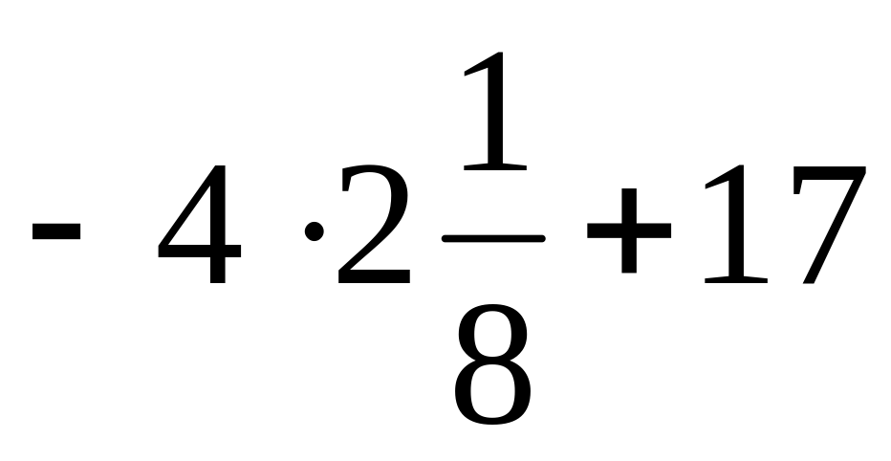
Вычислите:
8,5
Правильный ответ:

Slide 6
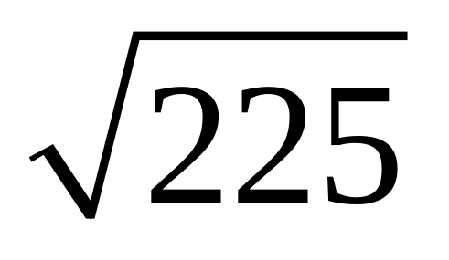
Вычислите:
15
Правильный ответ:

Slide 7
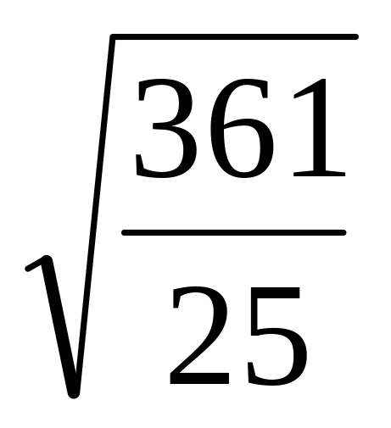
Вычислите:
3,8
Правильный ответ:

Slide 8
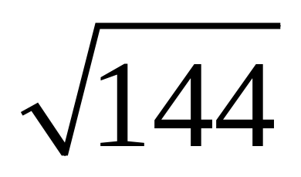
Вычислите:
12
Правильный ответ:

Slide 9
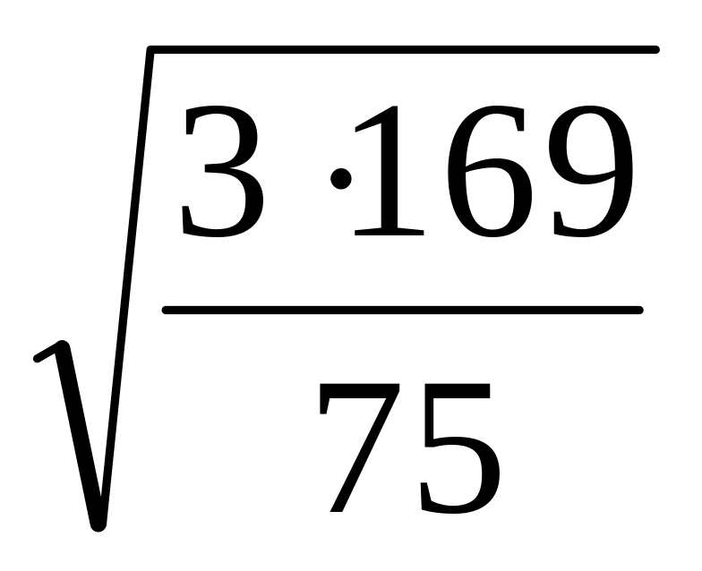
Вычислите:
2,6
Правильный ответ:
Закрыть

